Slide 1
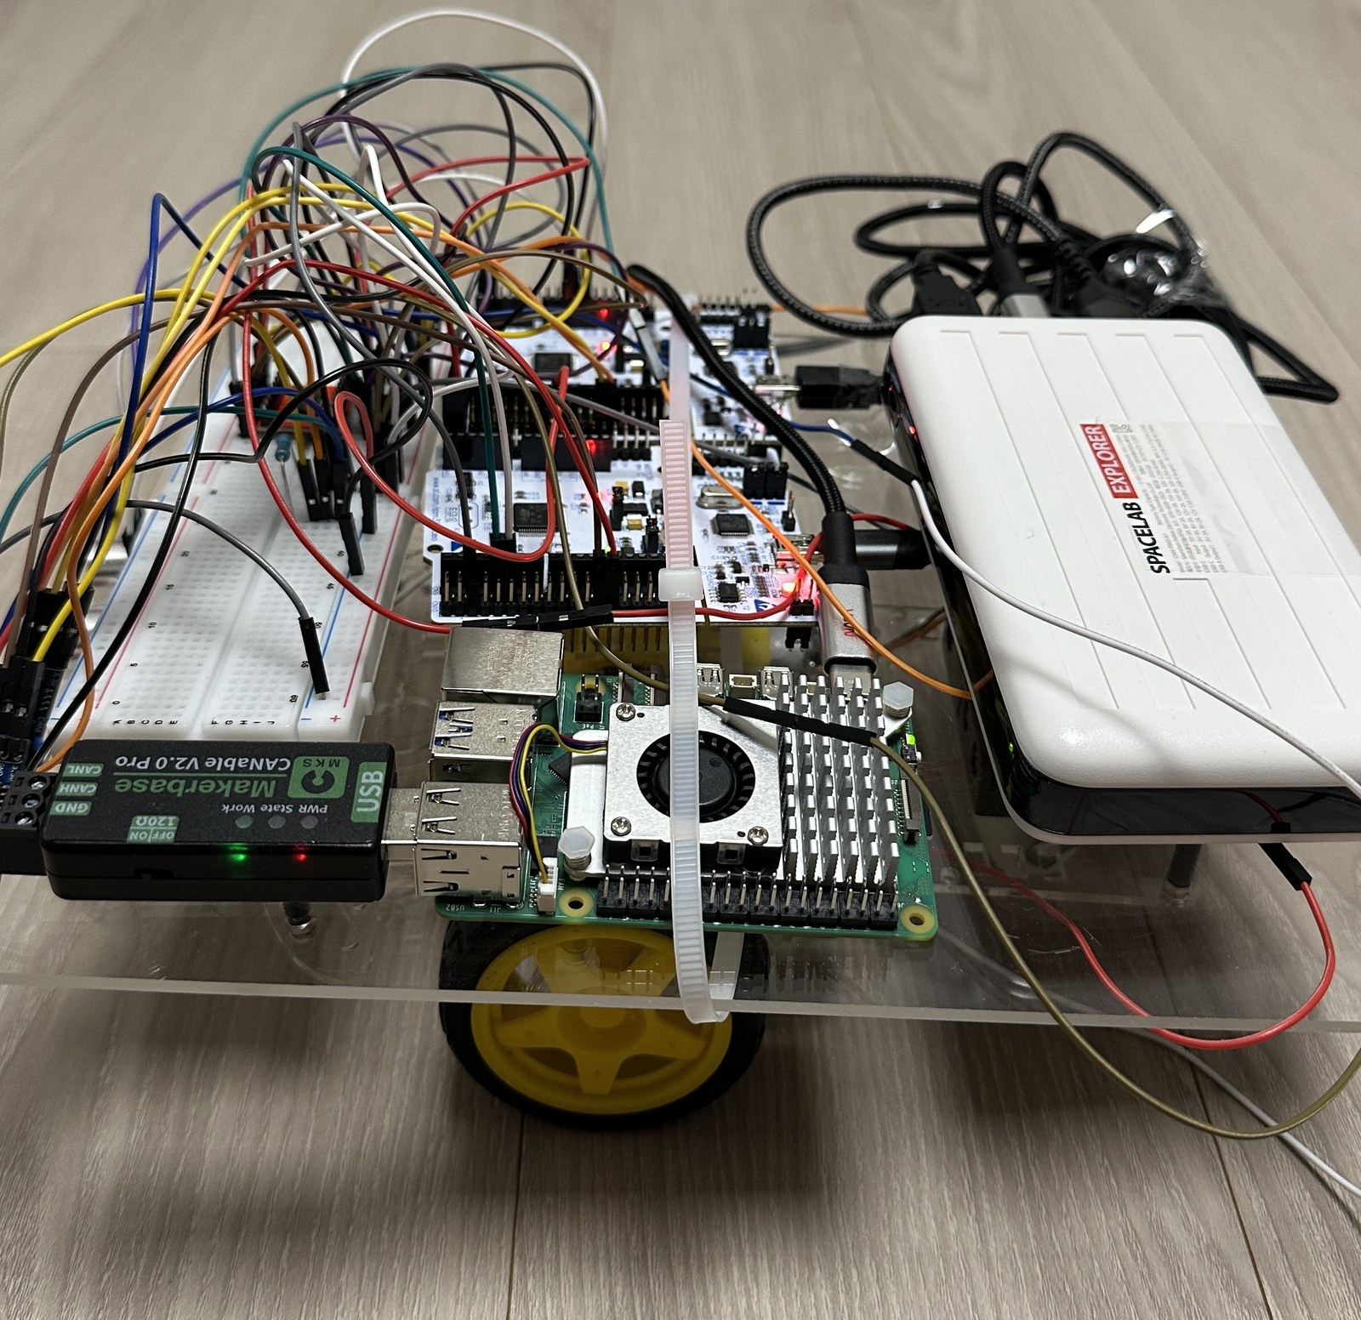
FESCARO 2026 상반기 · 차량 사이버보안 (RED팀) 지원
AUTOMOTIVE SECURITY
차량 Secure OTA
공격 시나리오 설계
& 퍼징 취약점 발굴
실차 Dual-ECU OTA를 직접 구축하고, 공격자 관점으로
방어선을 실증한 뒤 — 커버리지 가이드 퍼징으로
미지의 메모리 취약점을 발굴·차단
임재형 Jaehyeong Im
dlawogud517@gmail.com
▶ youtu.be/_RbVwU_nPHI github.com/JaehyeongIm

Slide 2
OVERVIEW · 한눈에
공격으로 검증하고, 퍼징으로 발굴했다
실차에서 동작하는 CAN 기반 Dual-ECU Secure OTA 파이프라인을 직접 구축해 내부까지 아는 화이트박스 공격 대상을 확보하고, 공격자 관점으로 방어선을 실증한 뒤
커버리지 가이드 퍼징으로 시나리오가 놓친 실 메모리 취약점(CWE-787)을 1초 내 발굴·차단했습니다.
01 타깃 구축
실차 Dual-ECU OTA
CAN · UDS/ISO-TP · A/B Secure Boot
02 공격 시나리오 검증
10종 설계 → 8종 검증
on-target 실보드 5종
03 퍼징 취약점 발굴
libFuzzer + ASAN/UBSAN
신규 결함 2건 (CWE-787 포함)
▶
▶
8 / 10
공격 시나리오 검증 / 설계
on-target 5 · 단위 2 · 부분 1
2건
퍼징 신규 결함
발굴·수정·재퍼징 클린
< 1초
F-003 스택오버플로
(CWE-787) 발견 속도
83
단위 테스트 PASS
라인 91% · 분기 79%
왜 RED팀과 맞나 임베디드 제어기 보안 테스트(Pen·Fuzz) · 펌웨어 파서 분석 · 취약점 발굴과 트리아지 · 공격 도구(Python)와 베어메탈 펌웨어(C) 양손잡이
Automotive Secure OTA — Offensive Testing & Fuzzing · 임재형 포트폴리오
02 / 12

Slide 3
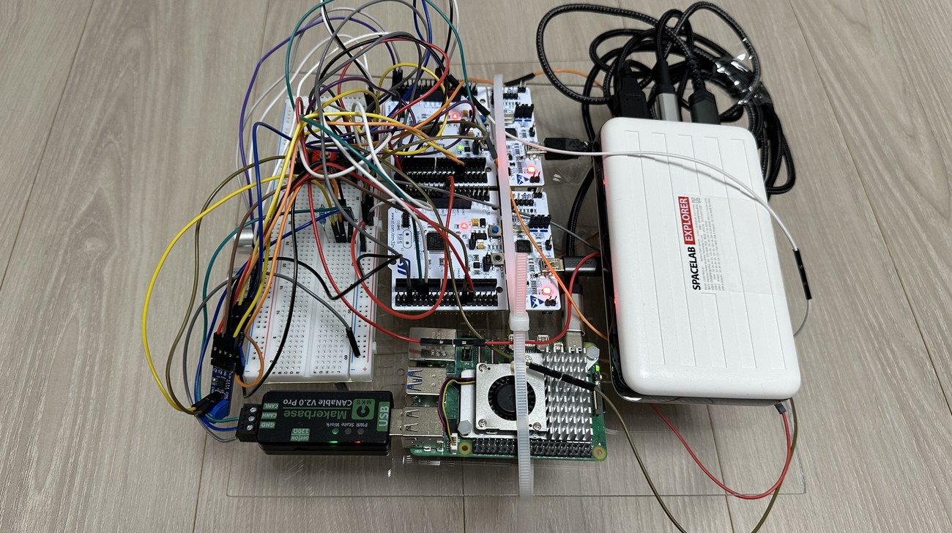
THE TARGET · 공격 대상
실차에서 동작하는 Secure OTA 시스템을 직접 구축
블랙박스 가상 타깃이 아니라 실제 ECU·실제 CAN·실제 무선 OTA 경로로 동작하는 시스템을 만들어, 내부 구조를 아는 화이트박스로 공격·검증했습니다.
빌드 · 서명
Mac
ECDSA-P256 서명
게이트웨이
RPi5
ota_client.py
CAN Bus
Classic CAN
UDS / ISO-TP
Drive ECU
STM32F446RE
A/B Bootloader
Sensor ECU
STM32F446RE
A/B Bootloader
▶
▶
▶
▶
공격 대상으로서의 현실성
• 표준 프로토콜 Classic CAN · UDS(ISO 14229) over ISO-TP(15765) — 실차 진단/리프로그래밍과 동일 스택
• 신뢰 사슬 A/B Secure Boot(ECDSA-P256/SHA-256) · WRP 잠금 부트로더 · 슬롯 메타 이중화
• 실제 OTA 경로 Mac→RPi5→CAN으로 35KB 펌웨어를 무선 전송·슬롯 전환·부팅 (운영 경로 그대로)
• 실 거동 관측 공격이 주행 RC카에 미치는 영향을 UART·CAN·오실로스코프로 직접 관측
실 RC 차량 벤치 — ECU ×2 · CAN 트랜시버/버스 · RPi5 게이트웨이
Automotive Secure OTA — Offensive Testing & Fuzzing · 임재형 포트폴리오
03 / 12

Slide 4
ATTACK SURFACE · 공격 표면
공격자가 바이트를 주입할 수 있는 지점부터 짚었다
정식 HARA/TARA 절차가 아니라, OTA 파이프라인 구조를 따라가며 '공격자가 직접 통제 가능한 입력'을 신뢰 경계 기준으로 식별했습니다.
신뢰 불가 입력
CAN 와이어 바이트
UDS 0x27/0x34/0x36/0x37
파싱 / 상태머신
UDS 디스패처
uds_process → handle
Flash 쓰기
ota_flash_write
슬롯 누적·정렬
부팅 검증
Bootloader
ECDSA · anti-rollback
▶
▶
▶
신뢰 경계 — 왼쪽일수록 공격자 통제력↑ / 검증되지 않은 데이터. 오른쪽으로 갈수록 방어가 데이터를 검증·차단.
식별한 위협
공격 벡터 (통제 입력)
대응 방어선
펌웨어 변조
서명 영역 1바이트 변조
ECDSA-P256 게이트 (부팅 거부)
미서명 / 서명무효
서명 64B = 0
REQUIRED 검증 (우회 불가)
다운그레이드
서명된 옛 버전 재설치
anti-rollback (버전 기준선)
endless-data
작은 size 선언 후 초과 전송
누적 상한 + 세션 종료
CAN flood
버스 폭주 중 OTA 중단
수신 타임아웃 + 미commit (no-brick)
replay (잔여)
세션/시퀀스 재생
로드맵 — Uptane / Secure Element
Automotive Secure OTA — Offensive Testing & Fuzzing · 임재형 포트폴리오
04 / 12

Slide 5
ATTACK SCENARIOS · 공격 시나리오 커버리지
설계한 공격 시나리오 10종 — 8종 검증, 2종 로드맵
Python으로 공격 도구를 직접 작성(forge_image · forge_meta · cangen · --declared-size)하고, 운영과 동일한 OTA 경로로 실 ECU·실 CAN에 주입해 검증했습니다.
공격 시나리오 10종 설계 → 8종 검증 실증 7 · 부분 1 · 미구현(로드맵) 2 | on-target 실보드 5 · 단위 2
공격 시나리오
방어 메커니즘 · 공격 도구
검증
001 펌웨어 변조
ECDSA-P256 게이트 · forge_image --tamper
on-target · SIT-06
002 미서명 / 서명무효
REQUIRED 검증(우회 불가) · forge_image --unsign
on-target · SIT-07
003 다운그레이드
anti-rollback 버전 기준선
on-target · SIT-01
007 endless-data
누적 상한 → NRC 0x31 + 종료 · --declared-size
on-target · SIT-05
008 CAN flood (no-brick)
수신 타임아웃 → 미commit · cangen
on-target · SIT-08
004 ECU ID 불일치
target_ecu_id 거부 (NRC 0x31)
단위 검증
006 SecurityAccess 우회
미잠금 / 세션 거부 분기
단위 검증
009 fake complete
fail-closed 검증 · forge_meta size0
부분 · SIT-03 경유
005 replay
session / sequence / freshness
로드맵 · ATECC608A
010 campaign partial
Uptane-lite 캠페인 결과 추적
로드맵
스코프 이 표는 '아는 위협'에 대한 방어를 검증합니다. 미지의 메모리 취약점은 다음 단계인 퍼징으로 자동 탐색했습니다(F-003 · CWE-787).
Automotive Secure OTA — Offensive Testing & Fuzzing · 임재형 포트폴리오
05 / 12

Slide 6
FUZZING · 발굴 엔진
시나리오가 놓치는 '미지의 결함'은 퍼징으로 자동 탐색
시나리오는 '아는 위협'만 검증합니다. 신뢰할 수 없는 입력을 파싱하는 순수 로직을 커버리지 가이드 퍼징 + 새니타이저로 자동·대량 자극해 메모리 안전 결함을 체계적으로 발굴했습니다.
방법론
퍼징 파이프라인
• 도구 libFuzzer / AFL++ + ASAN·UBSAN — OSS-Fuzz·Chromium·Linux 커널이 쓰는 사실상 표준
• 하니스 ABI LLVMFuzzerTestOneInput — 엔진 lock-in 없음(컴파일러만 교체하면 AFL++ 전환)
• 자산 재사용 단위테스트가 분리해 둔 HAL/순수 코어를 그대로 퍼징 하니스에 투입
• 리스크 기반 우선순위 노출 × 복잡도 × 결과 → UDS 0x36 다운로드 경로(FH-3) 최우선
시드 코퍼스 정상 0x34/0x36/0x37 흐름
▼
libFuzzer 커버리지 신호로 입력 진화
▼
ASAN / UBSAN 경계 위반·UB를 즉시 크래시화
▼
트리아지 실결함(A) vs 하니스 산물(B)
▼
수정 → 재퍼징 회귀 + 무재현으로 방어 입증
Oracle (무엇을 결함으로 보는가)
① 새니타이저 abort(OOB·정수 UB) ② 행/타임아웃(무한루프) ③ 하니스 불변식 assert
하니스 3종 — FH-1 이미지 헤더 · FH-2 메타 · FH-3 UDS 다운로드(P1)
Automotive Secure OTA — Offensive Testing & Fuzzing · 임재형 포트폴리오
06 / 12

Slide 7
FINDING · F-003
퍼징이 1초 만에 찾은 공격자 제어 스택 오버플로
CWE-787 Out-of-bounds Write 심각도 Medium (post-auth) FH-3 harness_uds · 261바이트 입력 · 발견 < 1초
근본 원인
취약 (BEFORE) — uds.c:252
• 광고 vs 집행 불일치 0x34가 maxBlockLen=258을 광고하나, 0x36 TransferData가 블록 크기를 집행하지 않음
• 방어의 사각 endless-data 누적가드는 '누적 vs 선언'만 검사 — '블록 vs 버퍼' 경계는 못 막음
• 결과 chunk_len=261 → write_len=264 > padded[260] → 인접 스택을 공격자 바이트로 침범
case 0x36: { // TransferData
uint16_t chunk_len = len - 2; // attacker-controlled
// (no per-block check)
uint8_t padded[260];
memset(padded, 0xFF, write_len); // 264 > 260
memcpy(padded, chunk, chunk_len); // OOB WRITE
수정 (AFTER) — chunk_len > 256 → NRC 0x31
uint16_t chunk_len = len - 2;
if (chunk_len > 256) { // per-block guard
nrc(sid, 0x31); break; } // protects padded[260]
악용 가능성
베어메탈 Cortex-M은 스택 카나리·ASLR이 기본 없음 → 공격자 제어 스택 오버플로는 DoS부터 코드 실행까지 잠재. post-auth(unlock 필요)이나 신뢰 경계 내부의 실 결함.
검증 원 PoC(261B) 재생 클린 · 재퍼징 1.4M회 무크래시 · Ceedling 회귀 test_uds_state 30/30 PASS → ISS-SEC-004 (8D)
핵심 내가 직접 설계한 endless-data 방어가 놓친 신규 취약점을, 커버리지 퍼징이 1초 내 발굴 — 시나리오의 사각을 퍼징이 메웠다.
Automotive Secure OTA — Offensive Testing & Fuzzing · 임재형 포트폴리오
07 / 12

Slide 8
FINDINGS · 트리아지
또 하나의 잠복 결함, 그리고 “모든 크래시가 취약점은 아니다”
F-002 sha256.c 부호 있는 좌측 시프트 (UB)
CWE-190 계열 · (A) 실 코드 결함 · 심각도 낮음
F-001 이미지 헤더 경계 초과 읽기
CWE-125 · (B) 하니스/계약 산물 · 비악용
운영 호출부는 항상 플래시 슬롯 포인터(≥ 헤더 크기)를 넘기므로 실기기 미발생.
→ 하니스 전제(precondition)로 반영하고 '방어적 보강 후보(낮음)'로만 등재 — 즉시 변경 안 함.
(data[j] << 24) // 0xA5(uint8->int) << 24 = UB
(WORD)data[j] << 24 // fix: cast to unsigned
• UBSAN이 표면화 정상 단위테스트는 모두 통과하던 코드 — 새니타이저가 잠복 UB를 그 순간 드러냄
• 범위·조치 Sensor·Bootloader·Drive 3개 사본 동일 수정 · test_hmac(RFC 4231) 3/3 회귀 PASS
트리아지 원칙 재현(스택·접근유형) → 분류(실결함 A / 계약 산물 B) → CWE·심각도 부여 → 중복 제거 → 8D 문서화
이 규율이 보여주는 것
악용성 중심 판단
스택트레이스만 보고 '취약점'이라 외치지 않고, 운영 호출부 기준으로 실제 악용 가능성을 판정
거짓양성 비용 인식
(B) 산물을 실결함과 섞으면 신뢰를 잃음 — 분류 근거를 CWE로 남겨 재현·검토 가능
발견을 자산으로
모든 결함을 8D(ISS)로 문서화하고 요구·위협·테스트에 추적 연결 — 1회성 크래시가 아닌 재발 방지
Automotive Secure OTA — Offensive Testing & Fuzzing · 임재형 포트폴리오
08 / 12

Slide 9
PROCESS · 결함 처리 루프
발견을 끝까지 닫는다 — find → fix → prove
크래시를 찾는 데서 끝내지 않고, 순수 로직 수정 → 회귀 케이스 → 동일 하니스 재퍼징 무재현까지 닫아 방어를 입증했습니다.
발견 (A)
퍼징 크래시 → 트리아지 실결함
순수 로직 수정
HAL과 분리된 코어에 가드 추가
회귀 케이스
Ceedling test 추가 → 그린
재퍼징
동일 하니스 무재현 = 방어 입증
잔여 연결
위험 레지스터 · 8D(ISS)
▶
▶
▶
▶
추적성 — 퍼즈 타깃 ↔ 요구 ↔ 위협 ↔ 결과
퍼즈 타깃
요구 (SRS)
위협
결과 / Finding
FH-1 헤더 파서
SR-FW-002 · FR-AB-008 · FR-CAN-011
변조·다운그레이드
F-001 (B) — 분기 커버, 운영결함 0
FH-3 UDS 다운로드
FR-CAN-012/013 · SR-ATK-007
endless-data
F-003 — CWE-787 발견·수정·재퍼징 클린
(crypto 경로)
FR-CAN-010 SecurityAccess
변조 무결성
F-002 — sha256 UB 수정 (3개 사본)
FH-2 메타 파서
FR-AB-005 (전원차단 견고성)
—
계획 (후속)
표준 근거 ISO/SAE 21434 §10.4 — 퍼즈를 사이버보안 검증 방법으로 권고 · ASPICE for Cybersecurity SEC.3 (Risk Treatment Verification) · ISO/IEC/IEEE 29119-3 (테스트 문서)
Automotive Secure OTA — Offensive Testing & Fuzzing · 임재형 포트폴리오
09 / 12

Slide 10
FIT · 직무 적합성
FESCARO RED팀 요건에 이 프로젝트가 답하는 방식
FESCARO 채용 요건
이 프로젝트의 증거
임베디드 제어기 보안 테스트 (Pen·Fuzz)
STM32 ECU 공격 시나리오 10종 설계·8종 검증(on-target 5) + libFuzzer/ASAN 퍼징으로 CWE-787 발굴
바이너리(Firmware) 분석
서명 헤더·메타·UDS 파서 구조 분석, forge_image/forge_meta로 변조 입력 제작
취약점 발굴 및 연구
신규 결함 2건 발굴 · 트리아지(A/B·CWE·심각도) · 8D 문서화 · 재퍼징 입증
C · 파이썬
베어메탈 C 펌웨어(부트로더·UDS 스택) + Python 공격 도구·OTA 오케스트레이션
문제 식별 · 분석 · 해결
근본원인 규명 → 순수 로직 수정 → 회귀 → 재퍼징으로 닫는 검증 루프
우대사항 연결 임베디드 개발 경험(STM32 펌웨어 직접 구현) · 취약점 발굴·문서화 · 문제 식별-분석-해결 루프 (버그바운티/CVE·대회 수상은 미보유 — 정직)
기술 스택
C (bare-metal)
STM32F446RE / HAL
Custom Bootloader
CAN · UDS · ISO-TP
ECDSA-P256 · SHA · HMAC
libFuzzer / AFL++
ASAN / UBSAN
Python
Ceedling / Unity
Jenkins CI/CD
ISO/SAE 21434 · ASPICE-CS
Automotive Secure OTA — Offensive Testing & Fuzzing · 임재형 포트폴리오
10 / 12

Slide 11
LIMITS & ROADMAP · 한계와 다음 단계
한계를 숨기지 않고 다음 공격 표면을 정의했다
발견과 한계를 ADR·위험 레지스터로 박제하고, RED팀 관점에서 자연스러운 다음 단계를 제시합니다.
on-target 프로토콜 퍼징
지금은 소스레벨(호스트) 퍼징까지. 다음은 실차 CAN 위 UDS/ISO-TP 블랙박스 퍼징.
다음 도구 · scapy-automotive · caringcaribou
Secure Element 통합
SecurityAccess seed=SW nonce·잠금=RAM의 한계를 하드웨어로 해소.
다음 도구 · ATECC608A — TRNG · monotonic counter · 키 저장
replay / campaign 방어
세션/시퀀스 재생과 캠페인 무결성은 현재 잔여 위험.
다음 도구 · Uptane Image/Director 모델
정적 분석 · 바이너리 하드닝
퍼징과 상보적인 결함 탐지 + 스택 보호 부재 완화.
다음 도구 · MISRA · 스택 카나리 / W^X 검토
“한계를 명시하고 후속 경로를 제시하는 것 — 그것이 위협 모델을 끝까지 사고했다는 증거”
Automotive Secure OTA — Offensive Testing & Fuzzing · 임재형 포트폴리오
11 / 12

Slide 12
THANK YOU
구축하고, 공격하고, 퍼징으로 찾아내고, 닫았다
실차 Dual-ECU OTA를 직접 만들어 공격 시나리오로 방어선을 실증하고, 커버리지 가이드 퍼징으로
시나리오가 놓친 메모리 취약점(CWE-787)까지 발굴·차단한 공격-방어 양손잡이 프로젝트.
8 / 10
공격 시나리오 검증 / 설계
2건
퍼징 신규 결함 발굴·차단
< 1초
CWE-787 스택오버플로 발견
임재형 Jaehyeong Im
Email dlawogud517@gmail.com
▶ 데모 영상 youtu.be/_RbVwU_nPHI
코드·문서 github.com/JaehyeongIm/automotive-secure-ota-ecu

